Slide 1
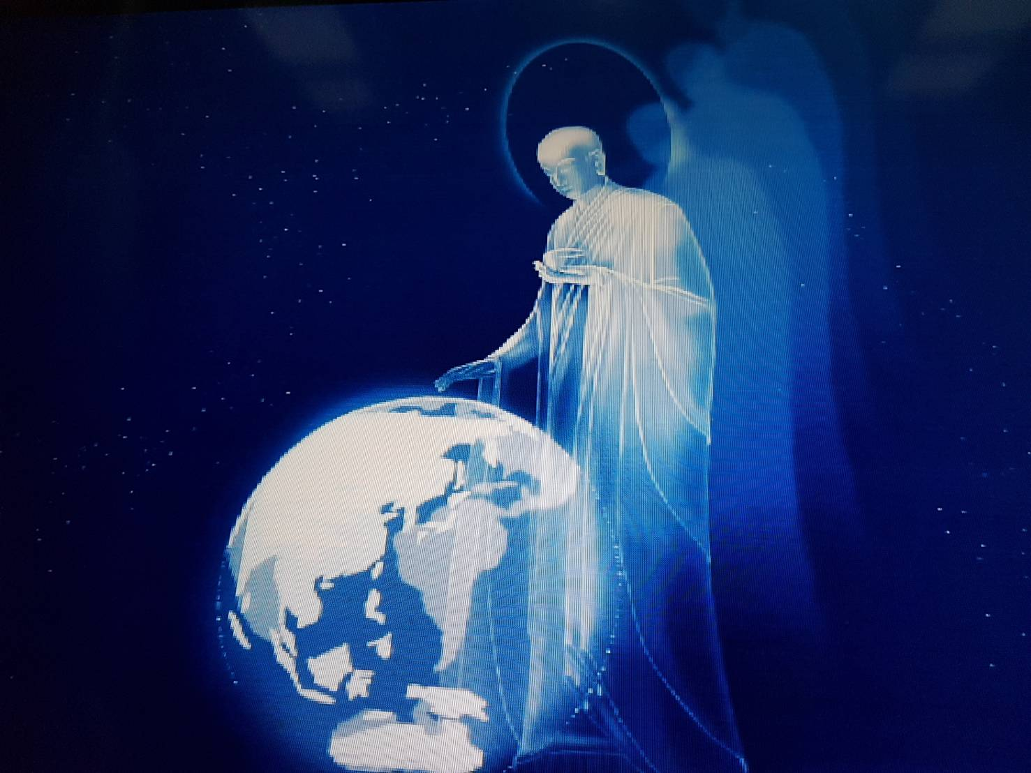

Slide 2
功德會會歌

Slide 3
慈濟十戒
恭讀 慈濟十戒
慈濟十戒

Slide 4
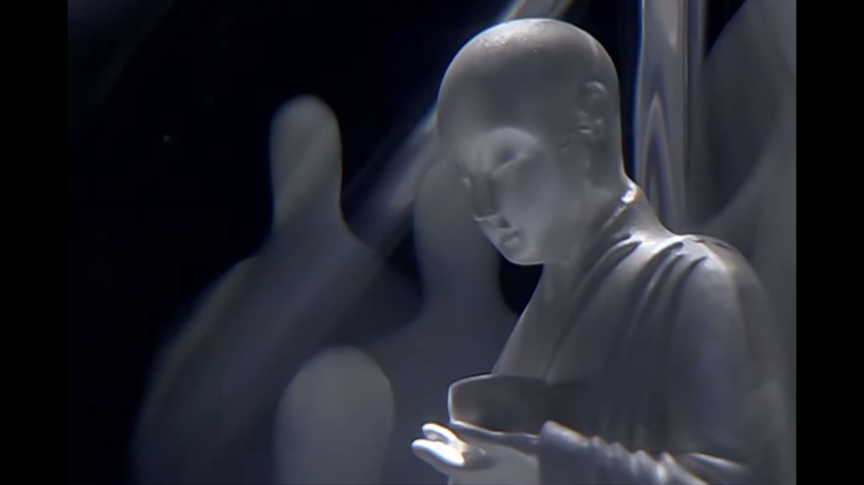
開經偈

Slide 5
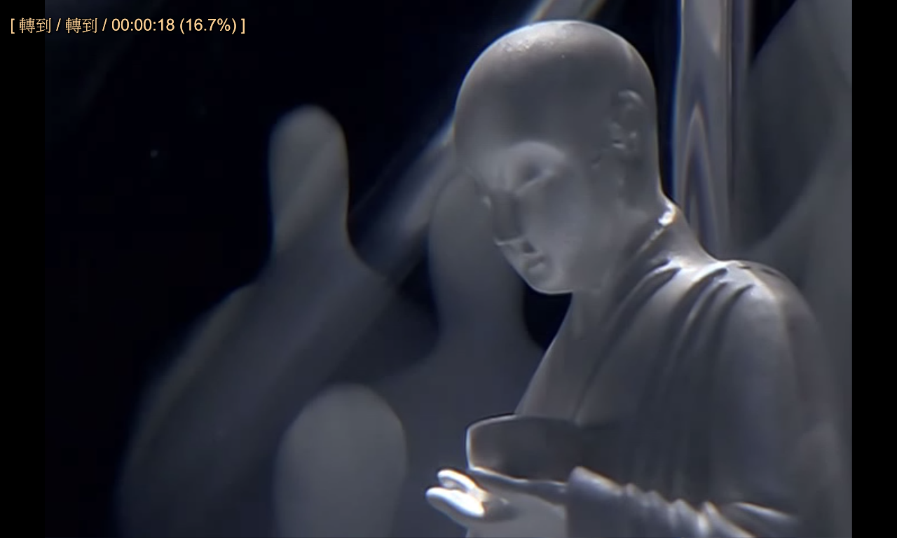
懺悔文
往昔所造諸惡業
皆由無始貪瞋癡
從身語意之所生
一切我今皆懺悔
Notes:
懺悔(大石頭與小石頭)

Slide 6
這段期間你做菩薩了沒?
幫助別人
說好話
鼓勵人
給人信心
給人微笑
反省自己
服從團體
吃素食
沒傷害小生命(護生)
心中有善念

Slide 7
(ㄧ) 煩惱意業生
心如工筆繪畫師 能畫各種諸顏色
一切境界心所現 心境又隨意念轉
一心能現十法界 十法界由一心顯
心存善念境是善 惡念存心惡無邊
善惡本空因緣有 善惡造作繫一念
無始以來人世間 罪相無邊亦無量

Slide 8
煩惱不分愚與賢 苦報不論貴與賤
或因三業獲眾罪 或因六根起過非
或以妄心生邪思 或因外境染諸著
如是輾轉十惡生 增長萬千諸勞塵
所作罪相雖無量 罪苦根源計有三
一是煩惱二是業 三是果報受輪迴
三者均能障聖道 又障人天諸勝妙

Slide 9
佛陀視此為三障 三障不除苦難了
消除三障有妙方 慚愧知罪與懺悔
懺悔法門如淨水 能洗一切眾生罪
今以誠懇懺悔心 運此慈悲三昧水
洗淨諸惡眾垢穢 發露過愆懺前非

Slide 10
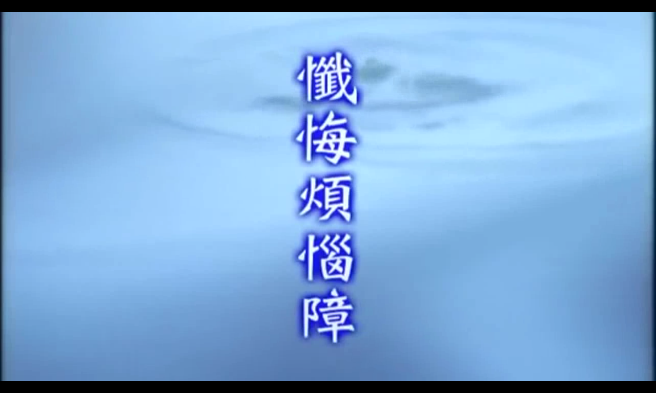

Slide 11
罪苦根源計有三(哪三障)?
一是煩惱
二是業
三是果報受輪迴(果報障)
Notes:
煩惱障

Slide 12
三障如何消除?
消除三障有妙方
慚愧 知罪與懺悔

Slide 13
懺悔文
往昔所造諸惡業
皆由無使貪瞋癡
從身語意之所生
一切我今皆懺會
Notes:
懺悔(大石頭與小石頭)

Slide 14
偈誦(二)
心存善念境是善 惡念存心惡無邊

Slide 15
佛典故事

Slide 16
薩哈拉沙漠(死亡之海)

Slide 17
到處都可 見骨骸

Slide 18
隊長:
每一堆白骨，都曾是我們的同行，怎能忍心讓他們陳屍荒野呢？
選擇高地挖坑，把骸骨掩埋起來，還用樹枝或石塊為他們樹個簡易的墓碑。

Slide 19
隊員:
沙漠中骸骨實在太多 ，掩埋工作佔用了大量時間。
隊員們抱怨：我們是來考古的，不是來替死人收屍的。

Slide 20
隊員的抱怨 隊長的堅持
反對
堅持

Slide 21
簡易的墓碑

Slide 22
約一個星期後，考古隊在沙漠
中心發現了許多古人遺跡和足
以震驚世界的文物。

Slide 23
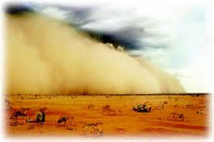
但當他們離開時，突然刮起風暴， 幾天幾夜不見天日。

Slide 24
指南針都失靈了

Slide 25
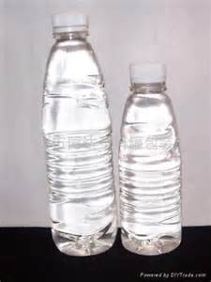
食物和水都快没了
×
×

Slide 26
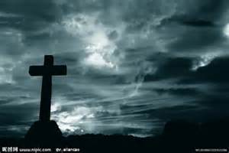
危難之時，隊長突然說：
不要絕望，我們來時在路上留下了路標！

Slide 27
【想一想】1
考古隊員困在茫茫荒漠中，
為甚麼最後可以脫困?

Slide 28
【想一想】2
你覺得是誰幫助了他們?

Slide 29
為自己找一個路標
啟發善念

Slide 30
一念慈悲即是天堂，
一念惡心即陷地獄 「天堂」、「地獄」
就在一念間。

Slide 31
偈誦(三)
善惡本空因緣有 善惡造作繫一念
無始以來人世間 罪相無邊亦無量

Slide 38
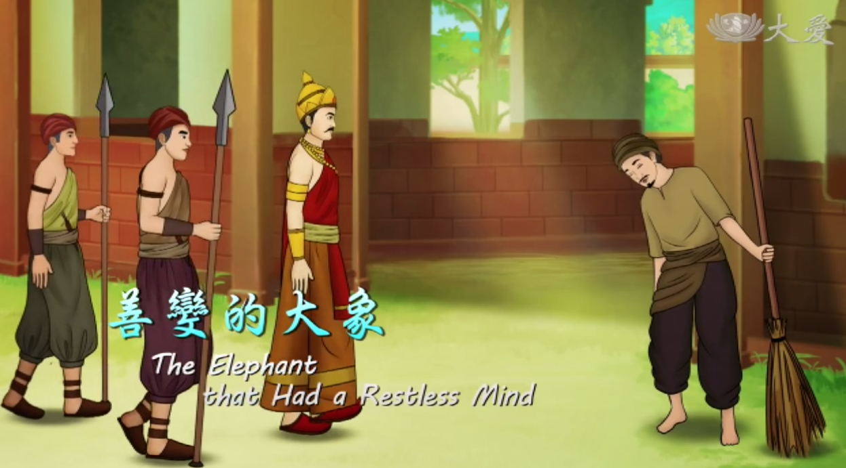

Slide 39
偈誦(三)
善惡本空因緣有 善惡造作繫一念
無始以來人世間 罪相無邊亦無量

Slide 40
偈誦(四)
煩惱不分愚與賢 苦報不論貴與賤
或因三業獲眾罪 或因六根起過非

Slide 41
何謂三業
身業
口業
意業

Slide 42
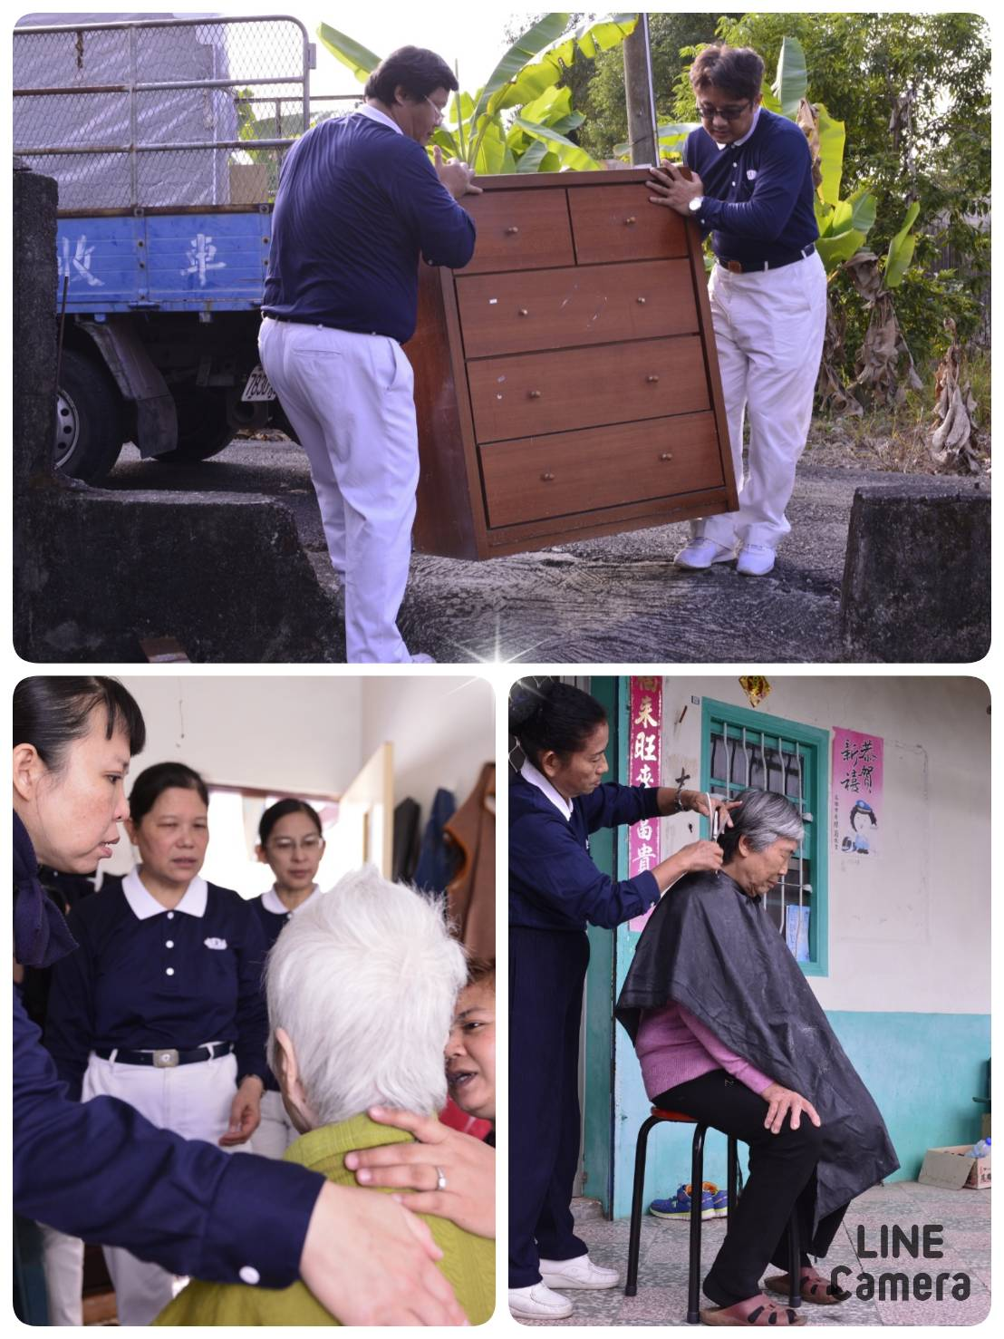
既然發願修行來報父母恩，當然要修好身、口、意三業。
父母恩重難報經講述P709-3

Slide 43
在世界盡頭的角落 (翻越高牆的愛)
慈濟志工高惟碤

Slide 45
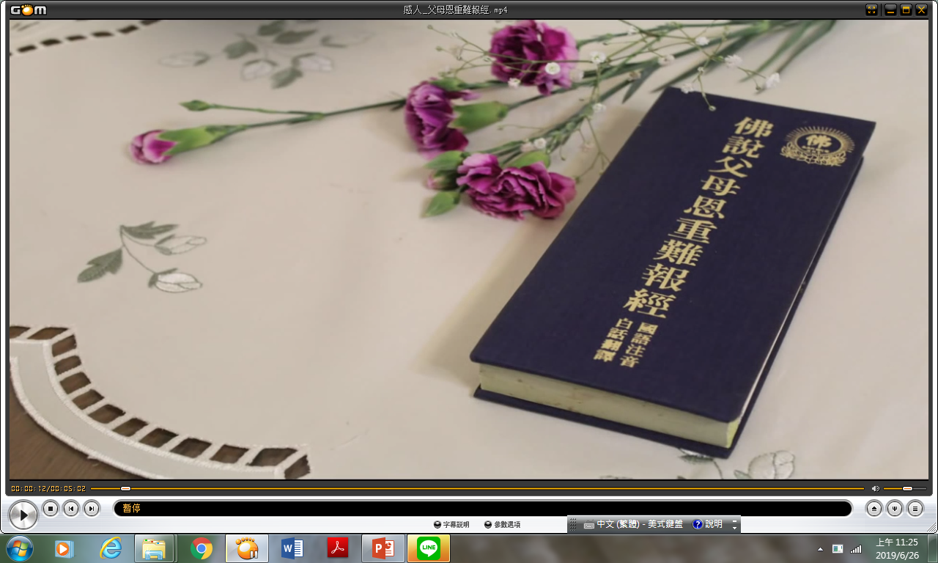
父母心猶如針包，面對孩子情緒不好，表達言行如同針一樣刺進父母心，僅管刺得滿是針孔，依然默默包容。
阿斌的故事

Slide 46
致 偉大的父親

Slide 47
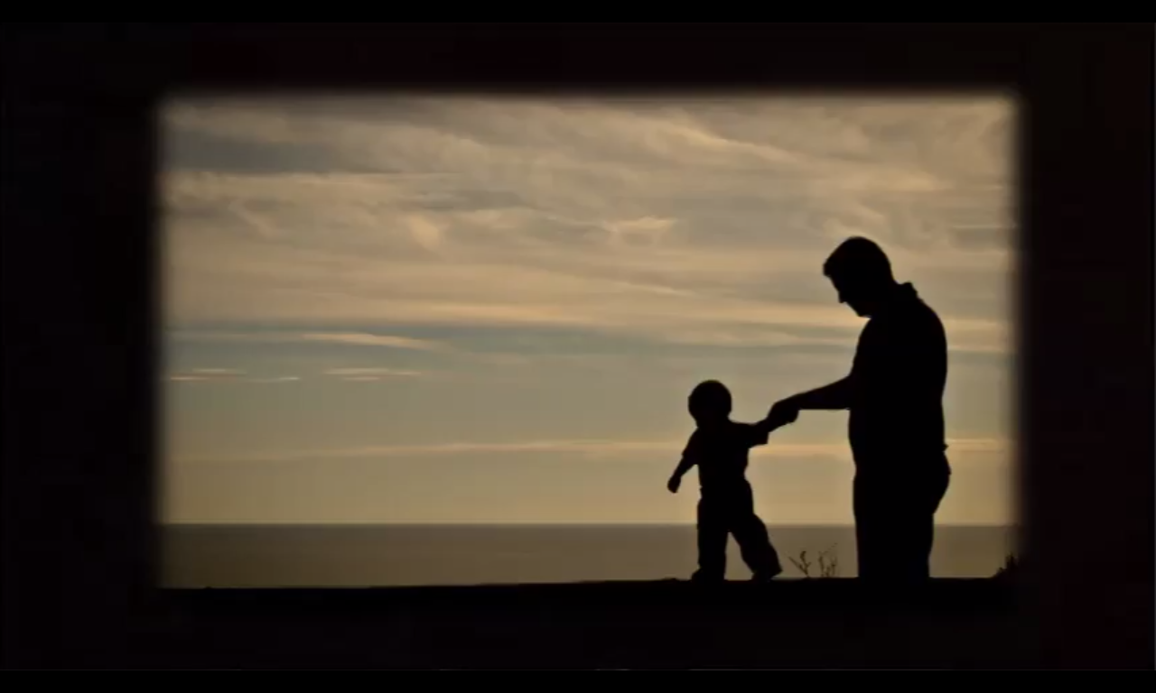
父恩

Slide 48
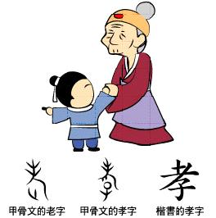
靜思語:
世上有兩件事不能等:
一是行孝、二是行善
古云:百善孝為先

Slide 49
父親節快樂

Slide 50
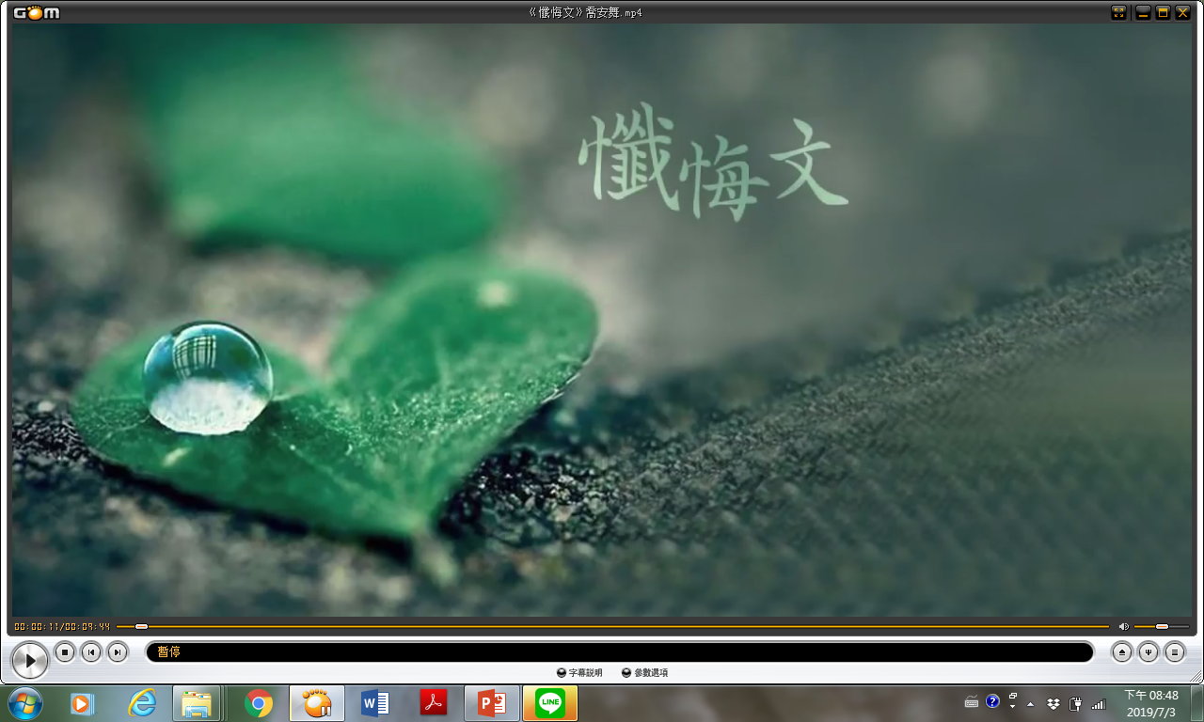

Slide 51
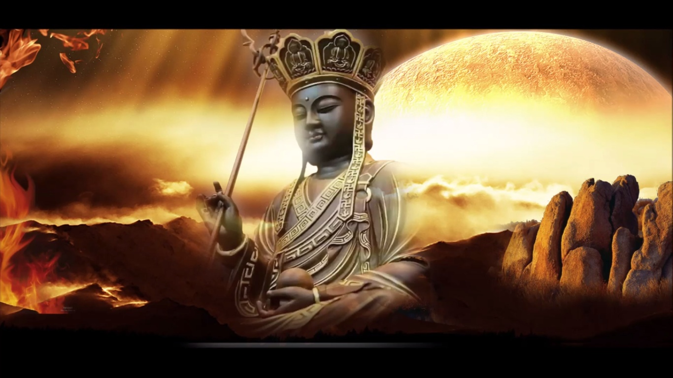
回向
願消三障諸煩惱
願得智慧真明了
普願業障悉消除
世世常行菩薩道

